Slide 1







Animación Vocacional:
Animación Vocacional:
¡Un compromiso de todos!

Slide 2
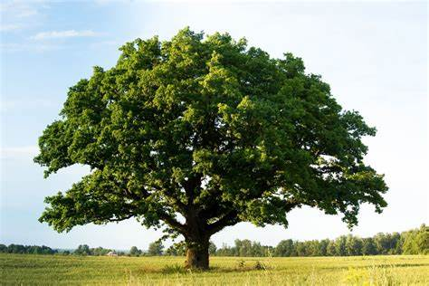


Empezamos trabajando...
Dinámica de inicio:
El arbol de la Vida
El arbol de la Vida

Slide 3







Explicación de la dinámica
Explicación de la dinámica
Nos juntamos por CEPs, y tratamos de responder a la siguiente pregunta: ¿Qué entendemos por cultura vocacional?
Tenida la definición escrita, la colocamos en el árbol, en el lugar de las ramas: una buena “cultura vocacional” nace de una pastoral juvenil sólida y bien vivida.
A la luz de la definición que han escrito, respondan en la siguiente hoja: ¿Qué elementos concretos podemos encontrar en nuestra obra, a la luz de nuestra definición de “cultura vocacional”?
Esos elementos los escribimos, y los pegamos en la zona de las hojas del arbol de la vida.

Slide 4


Momento formativo:
Comunidad Educativo Pastoral y Animación Vocacional: una profunda relación
Comunidad Educativo Pastoral y Animación Vocacional: una profunda relación

Slide 5
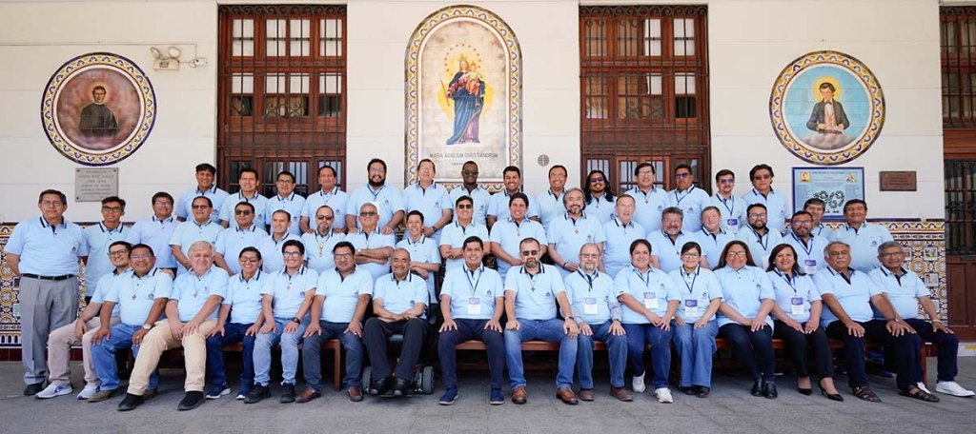

Nuestra Comunidad Educativo Pastoral, hoy
Nuestra Comunidad Educativo Pastoral, hoy
Hch 2,42-47
Comunidad que da testimonio
Comunidad que da testimonio

Slide 6
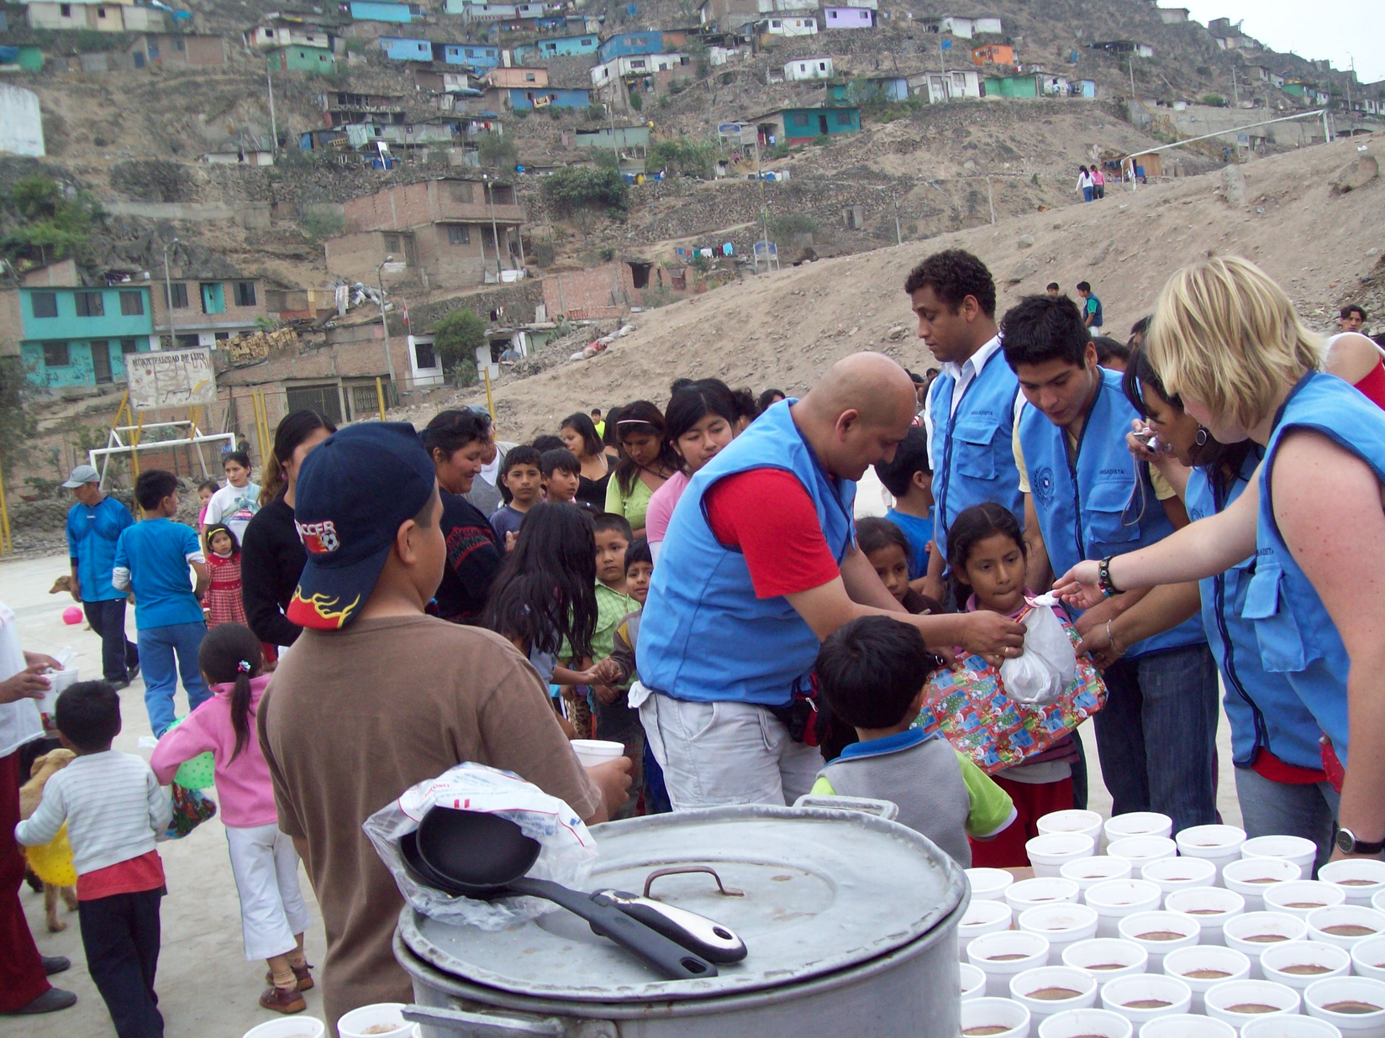
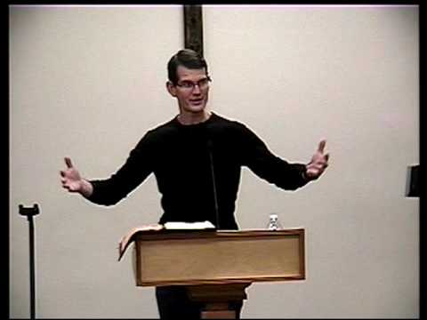
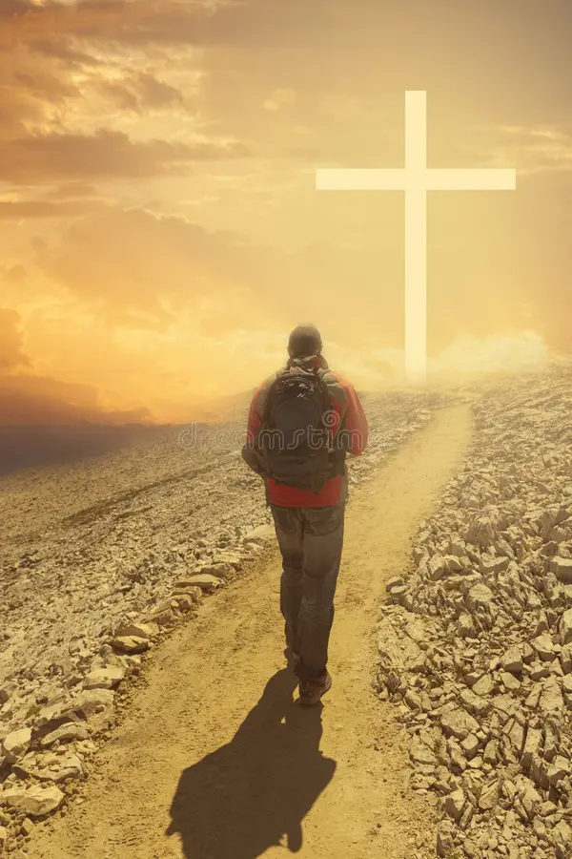
¿Qué sdb/laicos para los jóvenes, HOY?
¿Qué sdb/laicos para los jóvenes, HOY?

Slide 7





Seguidores de Cristo
“Los llamó para que estén con Él...” (Cfr. Mc. 3,14a).
No podemos hablar de cultura vocacional si no hay unión con Dios.
Seguir a Jesús en fidelidad, y vivir en coherencia (compromiso bautismal, vivido de maneras diversas).
¡NO SUBESTIMAR A LOS JÓVENES! Se dan cuenta.

Slide 8
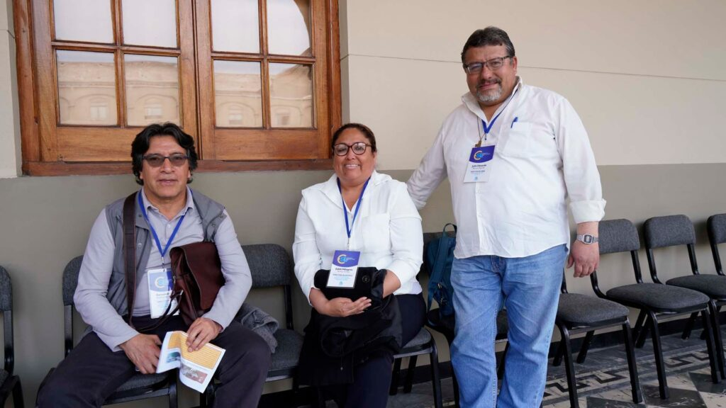

2. En verdaderas CEPs
¿Cuál es la justificación de nuestro ser comunidad?
¡EL AMOR DE DIOS! DIOS ES COMUNIDAD, E INSPIRA NUESTRO SER COMUNIDAD. SOMOS CON-VOCADOS.
Somos comunidades nacidas “no del deseo de la carne o e¿de la sangre”, ni de simpatías personales, ni de motivaciones meramente humanas, sino “de Dios” (Cfr. Jn 1,13).
¿COMO PODEMOS LOGRAR QUE NUESTRAS CEPs SEAN UN SIGNO DEL AMOR DE DIOS?
¿COMO PODEMOS LOGRAR QUE NUESTRAS CEPs SEAN UN SIGNO DEL AMOR DE DIOS?

Slide 9




COMUNIÓN
En un mundo marcado por la existencia de “muros” en vez de “puentes”, nosotros estamos llamados a ser “expertos en comunión. ”

Slide 10

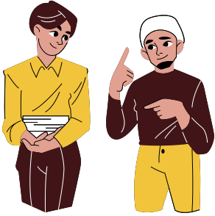

COMUNICACIÓN
Genera comunión, cuando es auténtica:
ad intra
ad extra
Compartir la vida, corrección fraterna, compartir la Palabra, discernimiento en comunidad, proyección... ¡diálogo!
Manifestando lo que somos, cuidando la coherencia, cuidando el tenor de las relaciones.

Slide 11

COMPAÑERISMO
Necesario para una verdadera misión corresponsable, y se cultiva en el compartir (la vida, la Palabra, el “pan”...).
1 Jn, 4,20
¿Soy “constructor” o “consumidor” de comunidad?

Slide 12

3. Misioneros audaces
Llamados a anunciar el Evangelio, desde nuestro(a):
Vocación específica
Vida concreta
Carisma
Teniendo determinadas actitudes:
ENTUSIASMO
PRESENCIA
ENCUENTRO

Slide 13

Preguntas de reflexión
PARA REALIZAR A NIVEL PERSONAL:
¿Cómo es mi seguimiento del Señor? ¿Frío, distante, cercano, confiado...? ¿Es Dios, en este momento de mi camino, el centro de mi vida?
¿Soy constructor o consumidor de comunidad? ¿Cómo está, hoy, mi testimonio comunitario? ¿En qué se evidencia? ¿Cómo vivo la comunión/comunicación/compañerismo?
¿Gozo estando en medio de los jóvenes, o busco otros espacios? ¿Los jóvenes me ven, o me he retirado a mis “cuarteles de invierno” por la edad, el cargo, la falta de sintonía...?

Slide 14
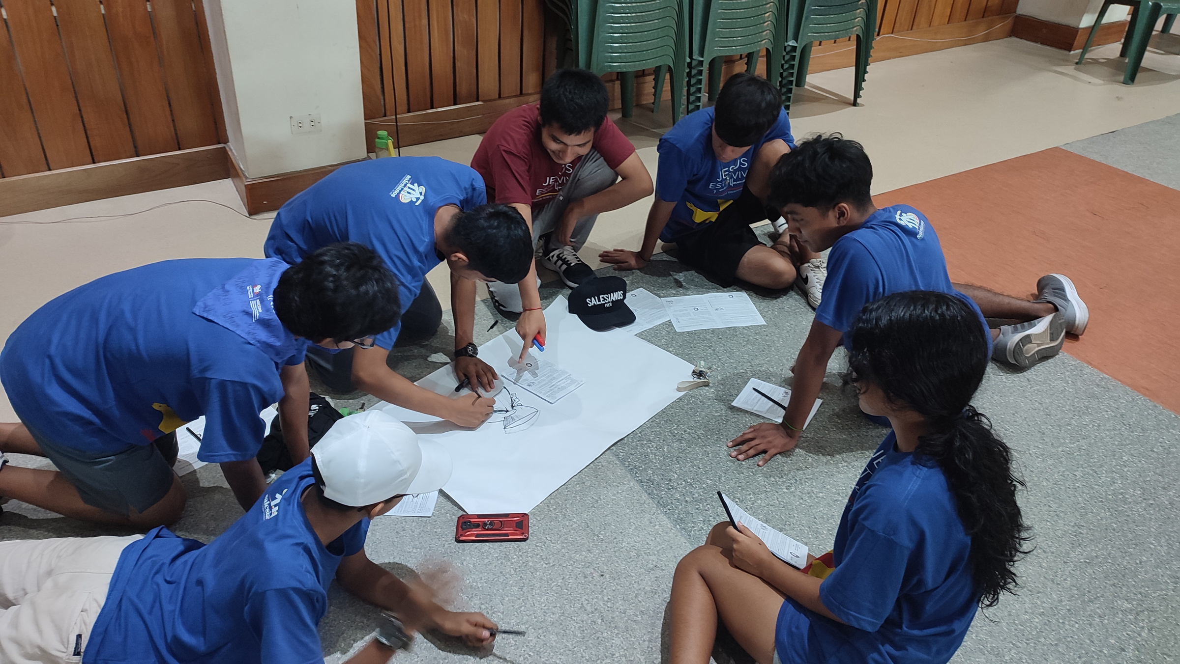
Una pastoral juvenil vocacional
Una pastoral juvenil vocacional

Slide 15
EN CONTINUA REVISIÓN
Descartando radicalmente el “siempre se ha hecho así”... ¡PORQUE LOS JÓVENES CAMBIAN!

Slide 16
MISIONERA, “EN SALIDA”, ENCARNADA
Lo que requiere que conozcamos nuestra realidad, y que sepamos adaptarnos... ¡DESDE NUESTRA IDENTIDAD!

Slide 17
SINODAL
Porque una pastoral juvenil vocacional que se encierra en sí misma... ¡SE ASFIXIA! ¡SE CONVIERTE EN SECTA!
¡DEBEMOS ESCUCHARNOS Y ESCUCHAR!

Slide 18
EN CLAVE DE ESPERANZA
Porque siempre hay algo que se puede hacer, pero más que por eso... ¡PORQUE LA OBRA ES DE DIOS!

Slide 19
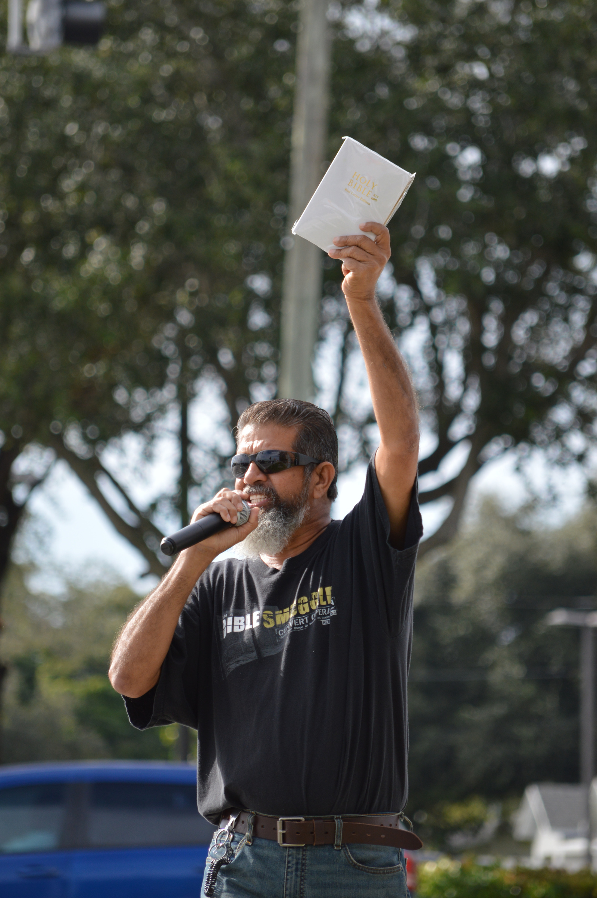
Por eso, para hacer una pastoral claramente vocacional...
Por eso, para hacer una pastoral claramente vocacional...
Dar testimonio alegre de nuestra vocación

Slide 20

Por eso, para hacer una pastoral claramente vocacional...
Por eso, para hacer una pastoral claramente vocacional...
Afianzar las raíces para que pueda crecer la semilla

Slide 21

Por eso, para hacer una pastoral claramente vocacional...
Por eso, para hacer una pastoral claramente vocacional...
Estar para proponer

Slide 22

Por eso, para hacer una pastoral claramente vocacional...
Por eso, para hacer una pastoral claramente vocacional...
Estar para acompañar

Slide 23
Preguntas de reflexión
PARA REALIZAR A NIVEL PERSONAL:
¿Tu acción pastoral está siendo innovadora, misionera, “en salida”? ¿intentas que tu trabajo pastoral sea creativo?
¿En qué medida te sientes responsable de la pastoral vocacional de tu obra? ¿Podrías hacer algo más?
¿En el último año he hecho una propuesta vocacional a algún jóven? ¿Desde cuándo no hago una propuesta vocacional a alguien? ¿Veo este tema como algo imposible o del pasado? ¿Por qué?

Slide 24
Preguntas de reflexión
PARA REALIZAR COMO CEP:
¿Qué signos positivos de cultura vocacional vemos en nuestra obra (acciones concretas, actitudes, procesos)? (ahora sí, más detalladamente)
¿Qué desafíos enfrentamos para promover una verdadera cultura vocacional en nuestra obra (en cada ambiente)?
¿Qué acciones podríamos fortalecer o iniciar?

Slide 25

Compromiso en la misión
Ahora, formulamos un compromiso personal, de cara a la obra de la que formo parte, y lo escribo en el papelito que se me entrega. Guardaré el papelito hasta el momento de la Adoración Eucarística.

